Slide 1
Opylení, oplození
Ing.L.Johnová
ZŠ Lom

Slide 2
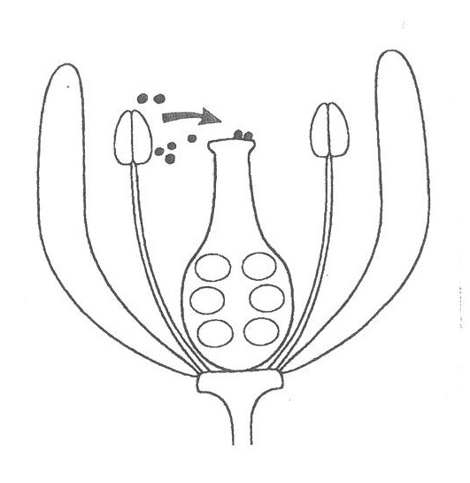
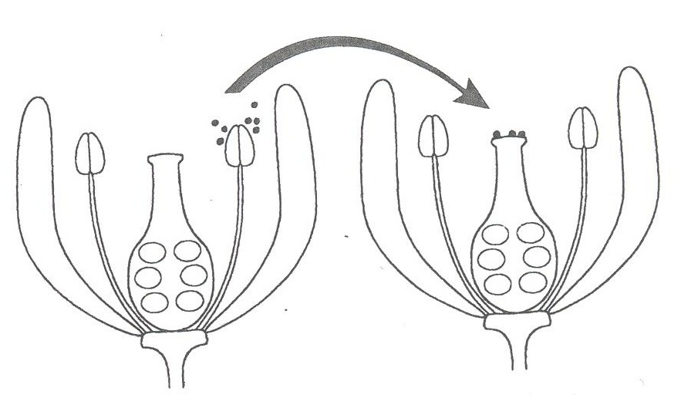
Opylení
opylení – přenos pylu z tyčinek na bliznu pestíku
způsoby opylení:
– hmyz - hmyzosnubné – smetánka, třešeň, růže, ...
- vítr – větrosnubné – trávy, obilí, bříza, líska, ...
- voda – vodosnubné – vodní rostliny
samosprašnost
cizosprašnost

Slide 3
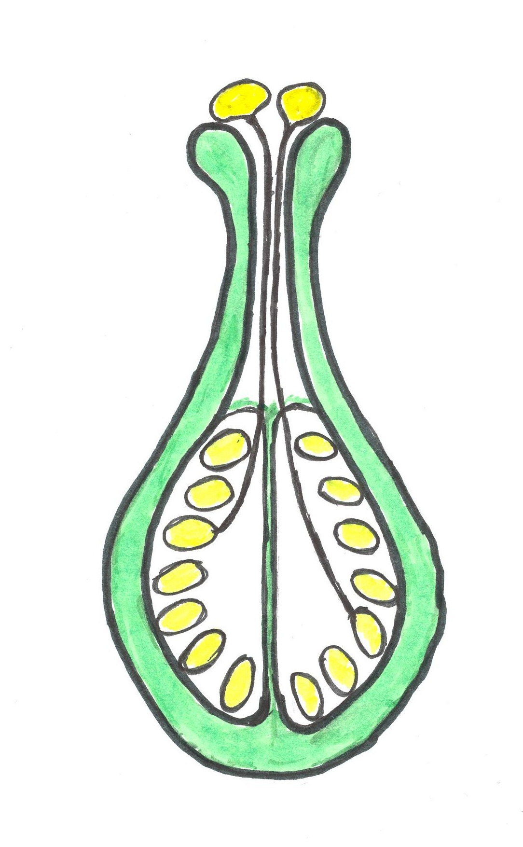
Oplození
oplození – splynutí samčí a samičí pohlavní buňky
- pylové zrno – samčí pohlavní buňky
- vajíčka – samičí pohlavní buňky
- z oplozených vajíček vzniká semeno
- ze semeníku vzniká plod
pylová zrna
pylová láčka
vajíčka
semeník

Slide 4
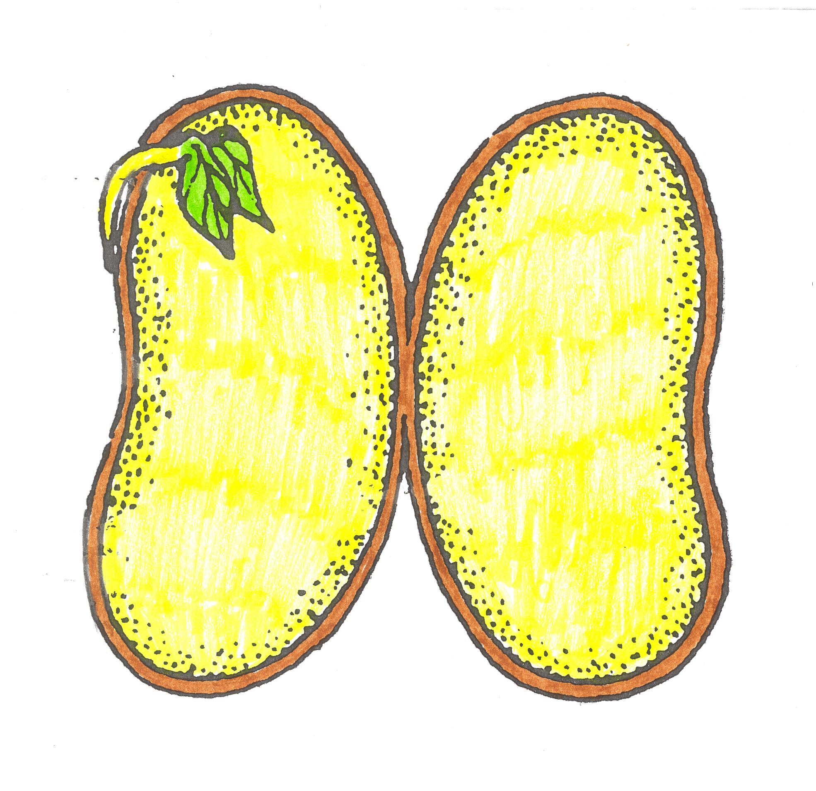
Semeno
- obsahuje základ nové rostliny (kořene, stonku, listů)
- kryto osemením
- obsahuje živiny pro růst mladé rostliny
(jedna děloha nebo dvě dělohy)
- většina semen jsou ukryta v plodu
zárodek listů
dělohy
zárodek kořene
osemení

Slide 5
Rozšiřování semen
1. Prostřednictvím živočichů nebo člověka
- člověk je vysévá cíleně (obilí, vojtěška, mrkev, …)
- potrava živočichů – ptáci – semena projdou trávicím ústrojím nepoškozena
- uchytnou se na srsti zvířete nebo na oblečení – uzpůsobeny pomocí háčků (lopuch)
2. Větrem – plody mají chmýří (smetánka), nebo jsou okřídlená (jilm, javor, bříza, …)
3. Vodou – semena vodních rostlin nebo rostlin rostoucích u vody (leknín, blatouch, ...)

Slide 6
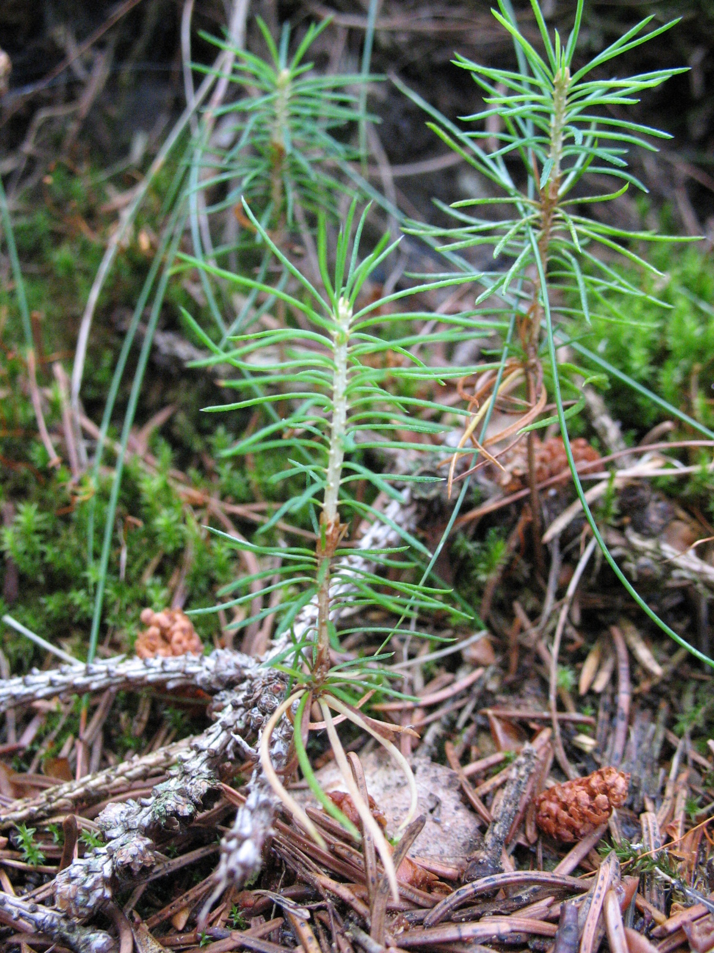
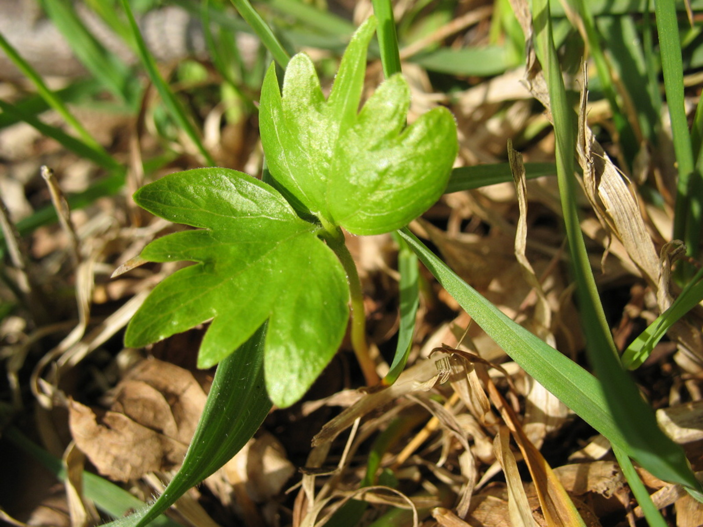
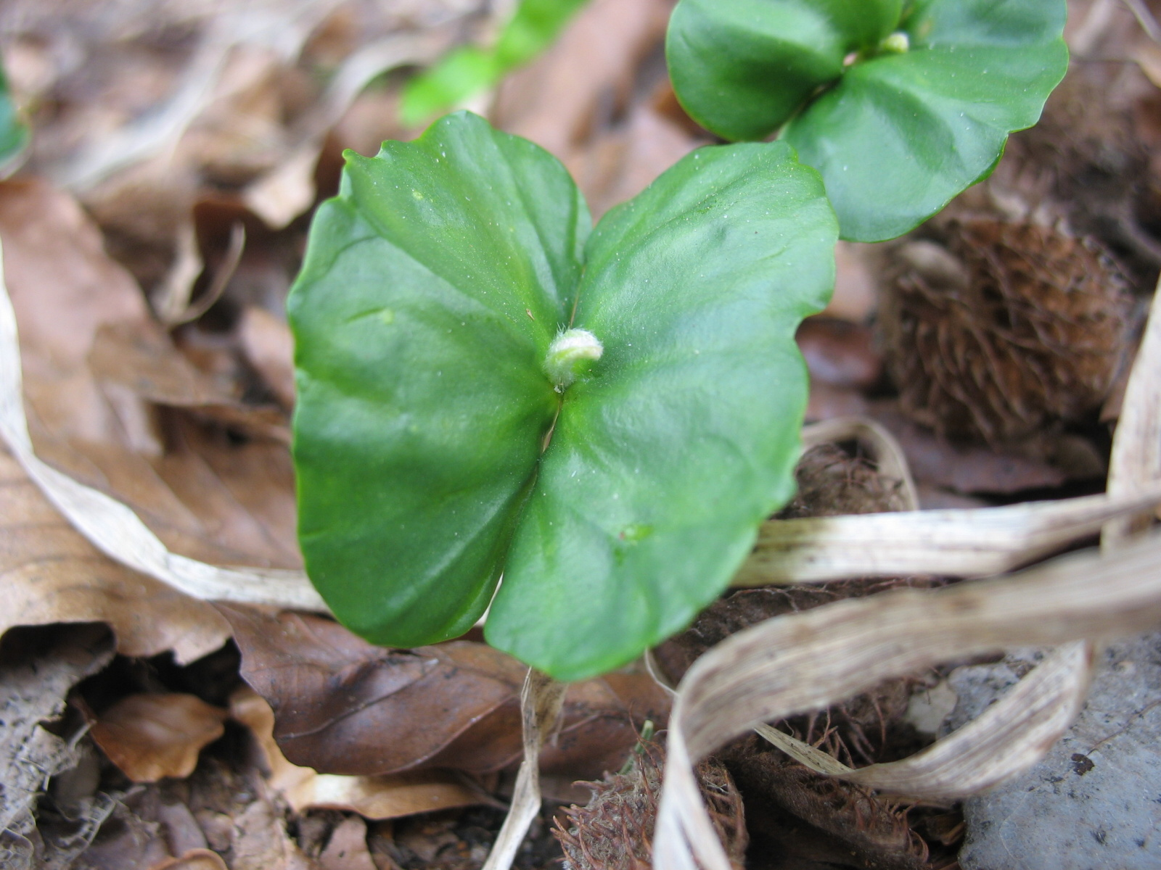
Podmínky klíčení
- za vhodných podmínek semeno klíčí
- dostatek vody (semeno bobtná)
- teplo
- vzduch
- semena klíčí i ve tmě (pod zemí!)
- ze semena vyklíčí semenáček

Slide 7
Délka života rostlin
- jednoleté – v jednom roce vyklíčí, vyrostou, vykvetou, vytvoří plody se semeny (hrách, slaměnka, ...)
- dvouleté (mrkev, divizna, náprstník, ...)
– první rok – vyklíčí, vytvoří kořen, stonek, list
- druhý rok – vykvetou, vytvoří plod se semeny
- víceleté - žijí déle než rok, vykvetou a odplodí pouze jednou (netřesk)
- vytrvalé – žijí velice dlouho, od určitého roku začínají plodit každým rokem (jabloň, borovice, ...)

Slide 8
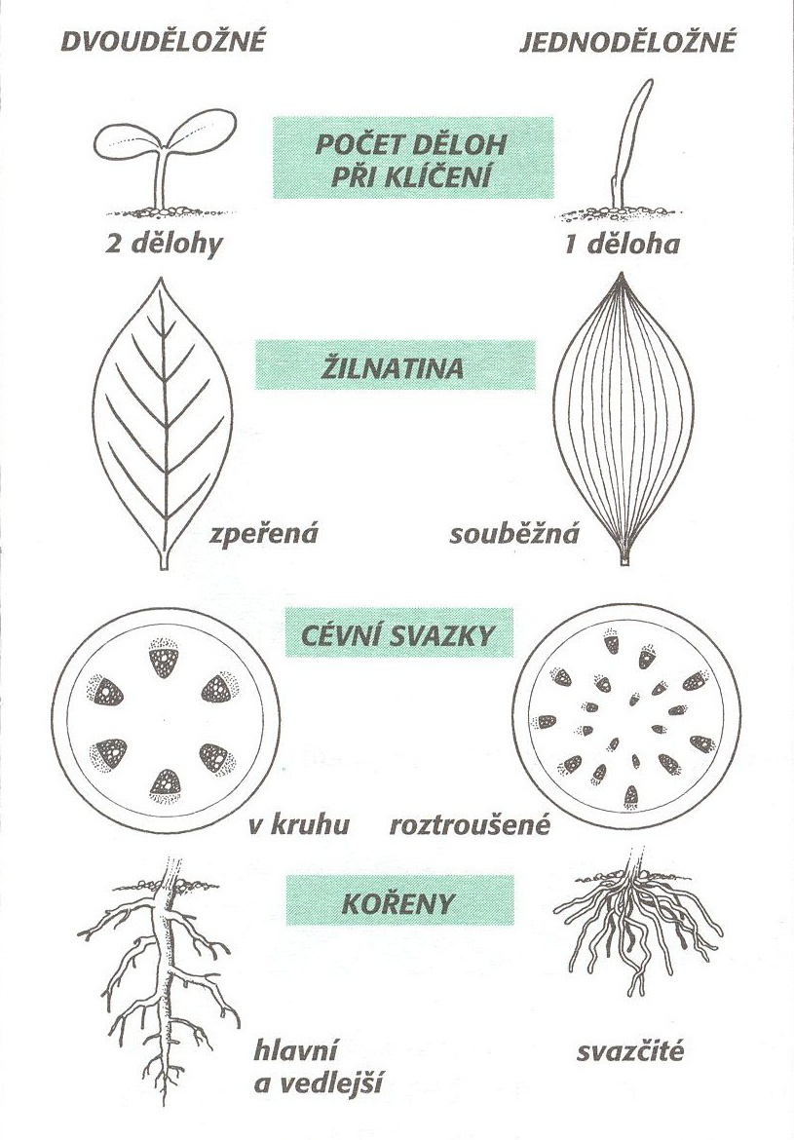
Dvouděložné a jednoděložné rostliny

